Slide 1
Polskie
Towarzystwo
Kryminalistyczne
Uniwersytet
Warszawski
prezentują:
GLOBALGRAF
pierwszy w Polsce pakiet programów komputerowych, wspomagających badania pismoznawcze

Slide 2
W skład pakietu GLOBALGRAF
wchodzą programy:
GRAFOTYP
KINEGRAF
RAYGRAF
SCANGRAF

Slide 3
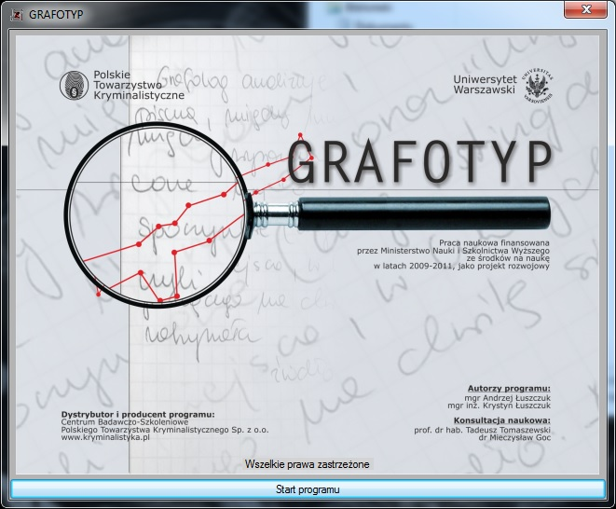
GRAFOTYP
umożliwia ocenę zgodności próbek pisma na podstawie:
1. Zgodności współczynników kształtu Wk
2. Proporcji wielkości Pw
3. Zgodności grafotypów G

Slide 4
GRAFOTYP – zasada obliczania
l2
l6
l7
l1
l3
l4
l5
W1
l8
l17
F
W2
l16
l9
l15
l14
l13
l12
l11
l10
Powierzchnia (zielona) „obrysu” = F
Obwód „obrysu” P = l1+l2…+l16+l17 (suma długości odcinków koloru czerwonego)
Współczynnik kształtu Wk = 100 * F / P²
Proporcja wielkości Pw = W1 / W2 , gdzie: 0 < Pw <= 1
GRAFOTYP G = Wk × Pw

Slide 5
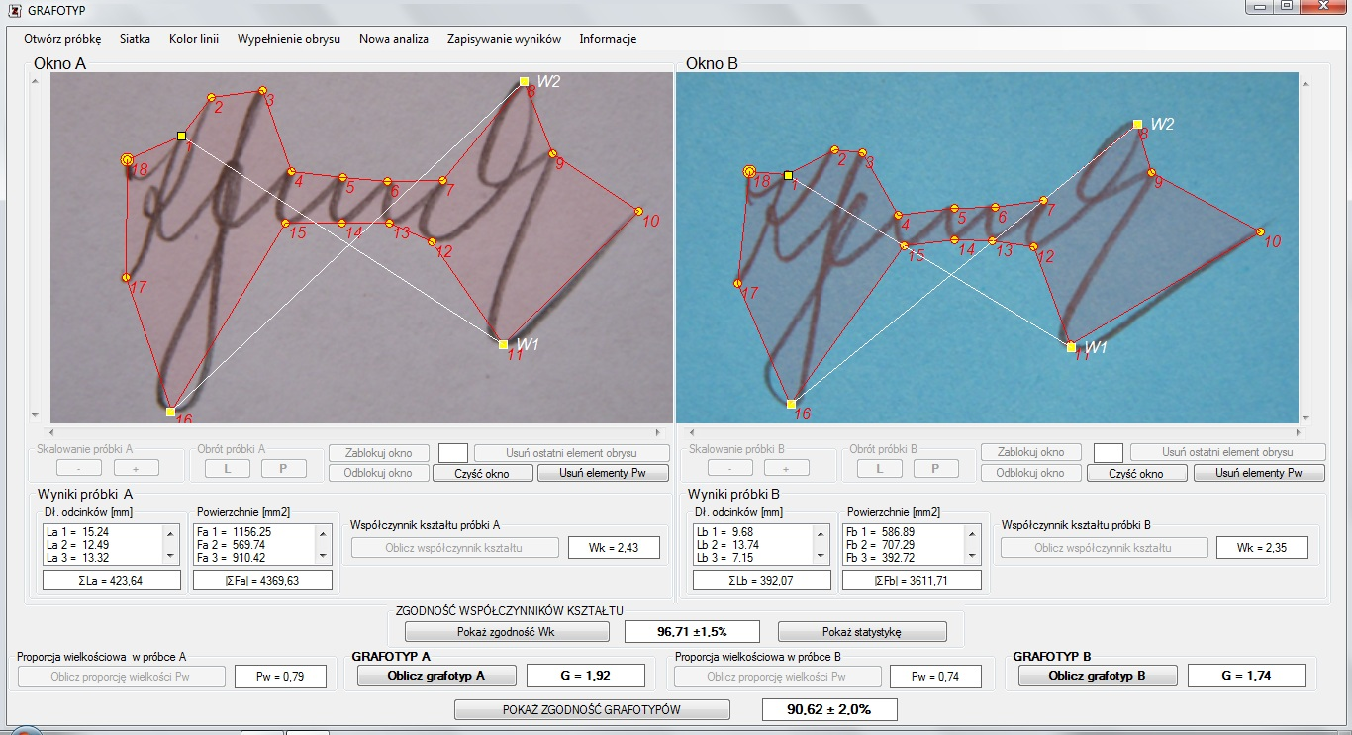
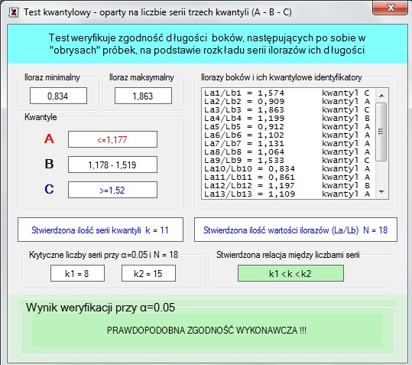
GRAFOTYP - przykład analizy
Współczynnik kształtu próbki B
Współczynnik kształtu próbki A
Zgodność współczynników kształtu Wk
Zgodność grafotypów G
WERYFIKACJA POZYTYWNA
Komunikat testu kwantylowego

Slide 6
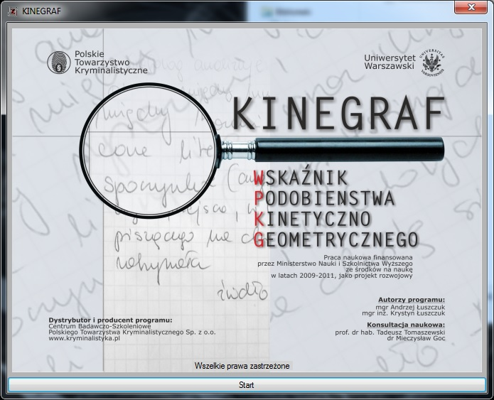
KINEGRAF
umożliwia ocenę zgodności próbek pisma na podstawie:
1. Wielkości współczynnika podobieństwa
kinetyczno – geometrycznego WPKG
2. Wartości identyfikacyjnych badanych próbek

Slide 7
KINEGRAF - zasada wyznaczania WPKG
(wyznaczanie elementów prostych i łukowych na linii graficznej badanej próbki)
1
9
2
5
4
8
10
6
3
7
W analogiczny sposób wyznaczamy elementy proste
i łukowe na liniach graficznych badanych próbek.
1- łuk
6-łuk
2-łuk
7-łuk
Elementom tym przypisywane są wartości punktowe wg zasady opisanej w instrukcji programu.
3-prosta
8-łuk
Na podstawie tych wartości komputer odnajduje w próbkach
liczbę elementów wspólnych New (tj. takich, które mają zgodne kierunki kreślenia, a których różnica punktacji „za długość” jest mniejsza od 5%, 10%, 15% lub 20% zależnie od przyjętego poziomu weryfikacji) oraz określa ilość wszystkich elementów poddanych badaniu Nwe.
4-łuk
9-prosta
5-łuk
10-łuk
Wskaźnik Podobieństwa Kinetyczno-Geometrycznego WPKG =100 * New / Nwe [%]

Slide 8
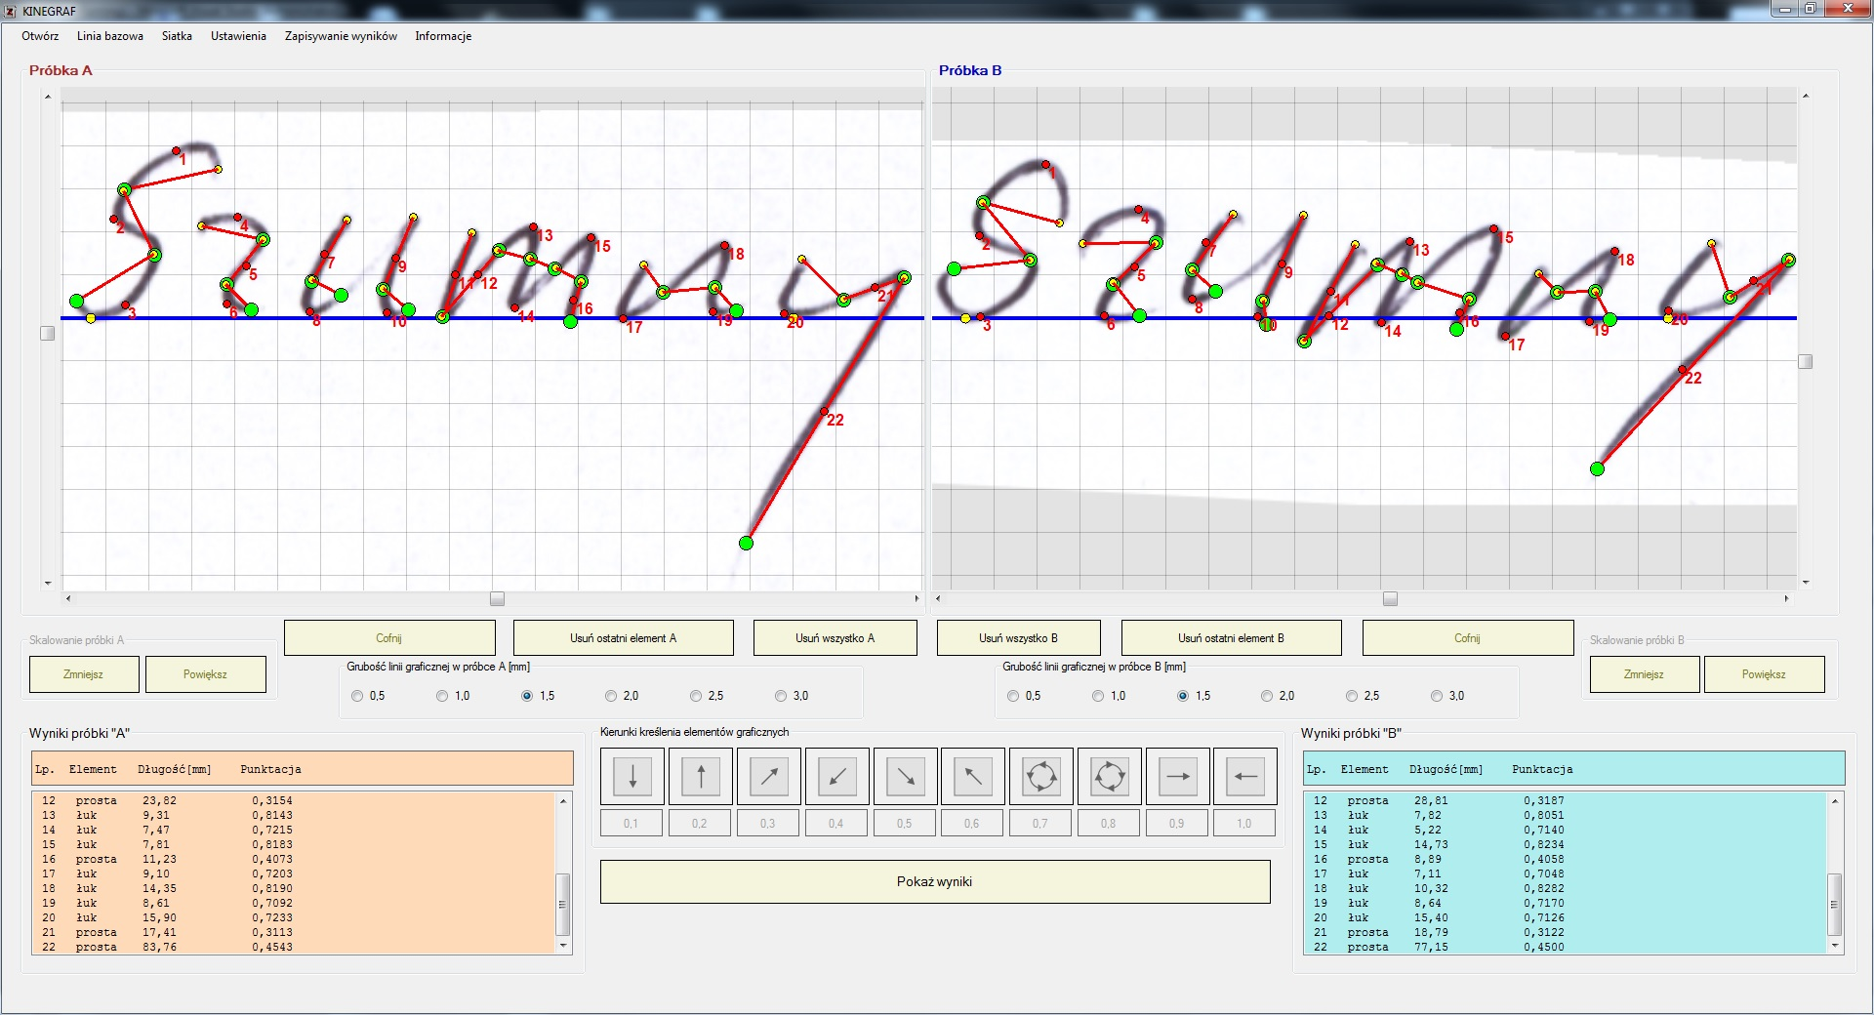
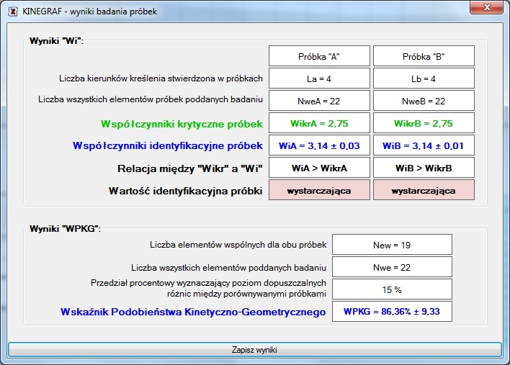
KINEGRAF - przykład analizy

Slide 9
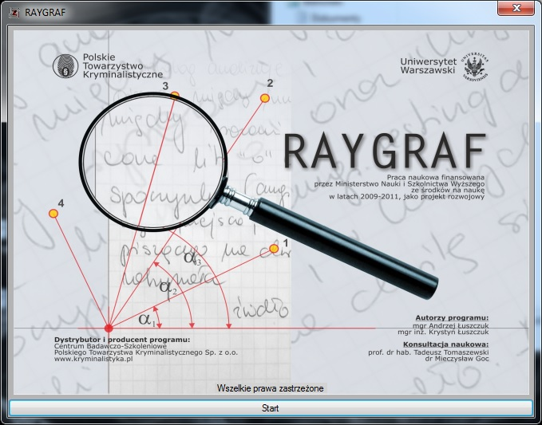
RAYGRAF
umożliwia ocenę zgodności próbek pisma na podstawie analiz:
1. długości i kątów nachylenia
2. gęstości pisma
3. gęstości impulsu

Slide 10
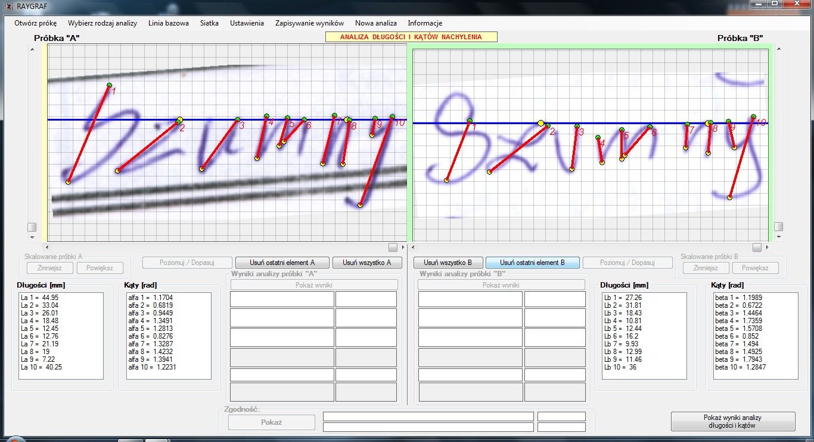
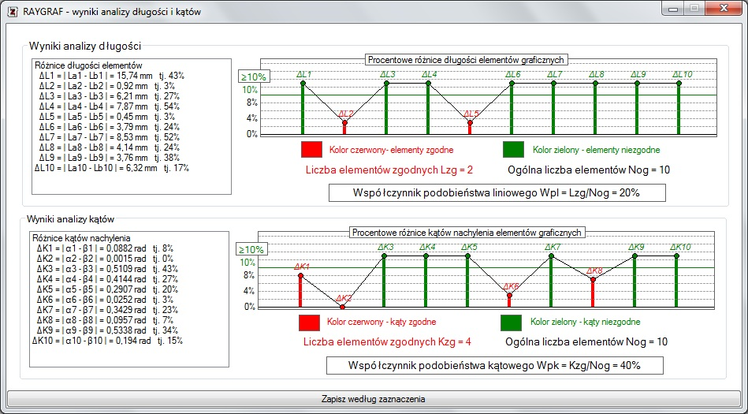
RAYGRAF – przykład analizy długości i kątów
Wyniki badania podobieństwa liniowego i kątowego
Długości elementów graficznych, wyznaczonych przez eksperta.
Kąty nachylenia do poziomu elementów graficznych, wyznaczonych przez eksperta.

Slide 11
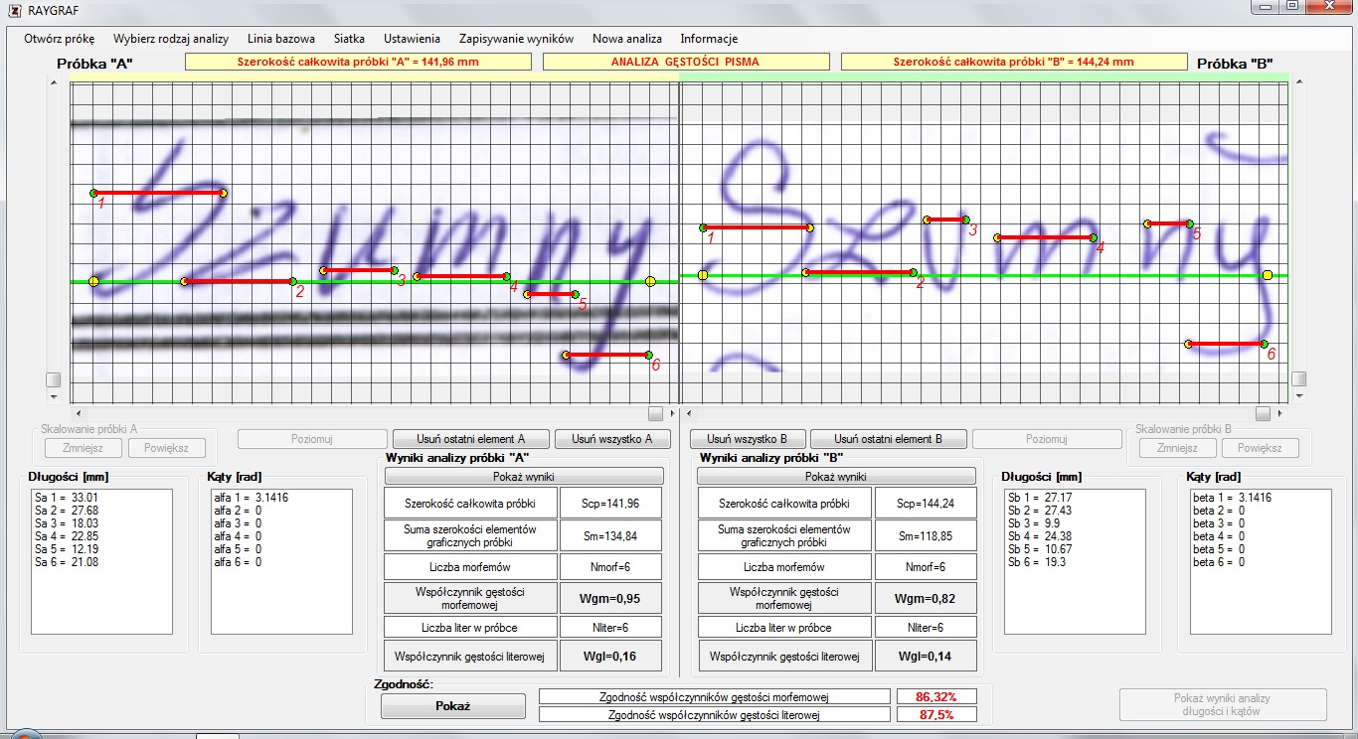
RAYGRAF – przykład analizy gęstości
59.16%
60.02%
Zgodności współczynników Wgm i Wgl

Slide 12
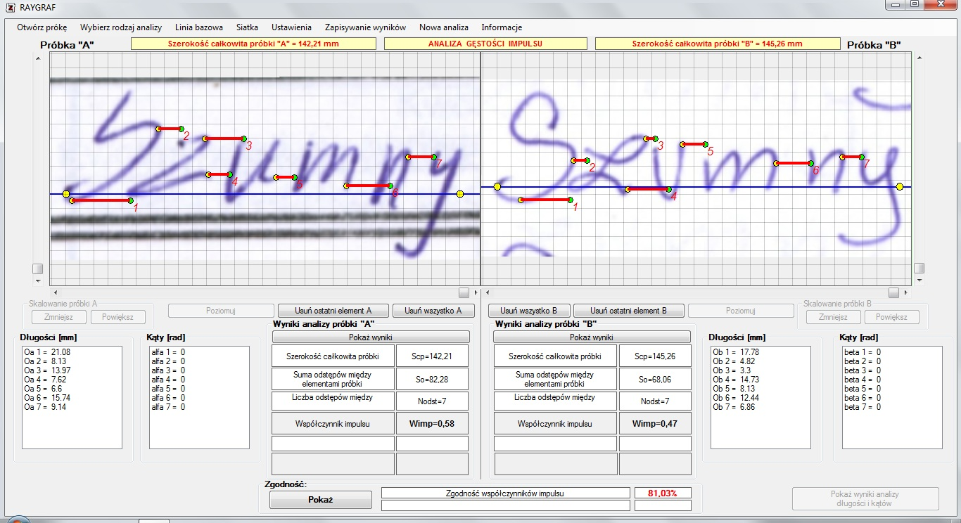
RAYGRAF – przykład analizy impulsu
59.88%
Zgodność współczynników Wimp

Slide 13
SCANGRAF
jest pierwszym programem komputerowym, wykorzystującym w badaniu pisma ręcznego metodę „skangrafii”
„Skangrafia” jest metodą nowatorską. Stanowi uzupełnienie dla metod grafometrycznych badania próbek pisma ręcznego. Odchodzi ona od tradycyjnego postrzegania pisma, przez pryzmat jego grafizmu i linii pisma tworzącej zapis.
Próbka tekstu traktowana jest tutaj jako obraz rastrowy (mapa bitowa czy krócej „bitmapa”), czyli zbiór pojedynczych (punktów) pikseli. Układ pikseli w bitmapie może być badany na szereg różnych sposobów, zależnie od potrzeb.

Slide 14
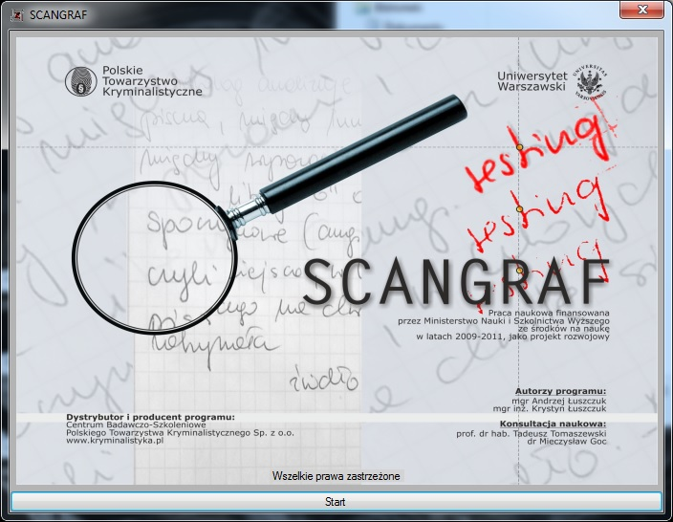
SCANGRAF
SCANGRAF służy do wizualizacji motorycznych cech pisma.
Wizualizuje siłę nacisku narzędzia pisarskiego na podłoże.

Slide 15
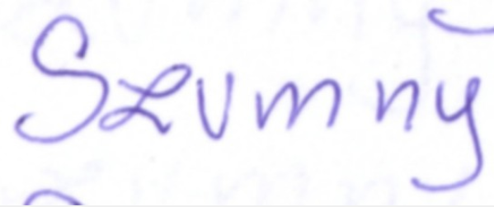
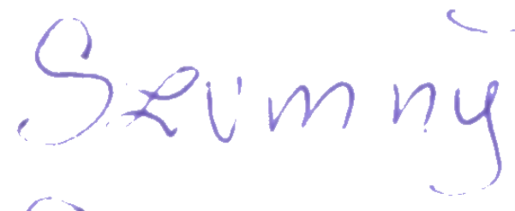
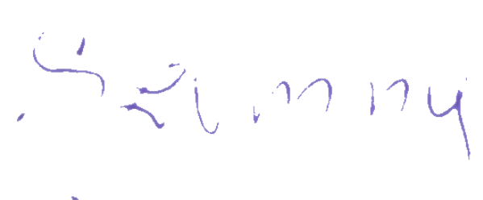
SCANGRAF – wizualizacja siły nacisku
1
2
3
4
5
6

Slide 16
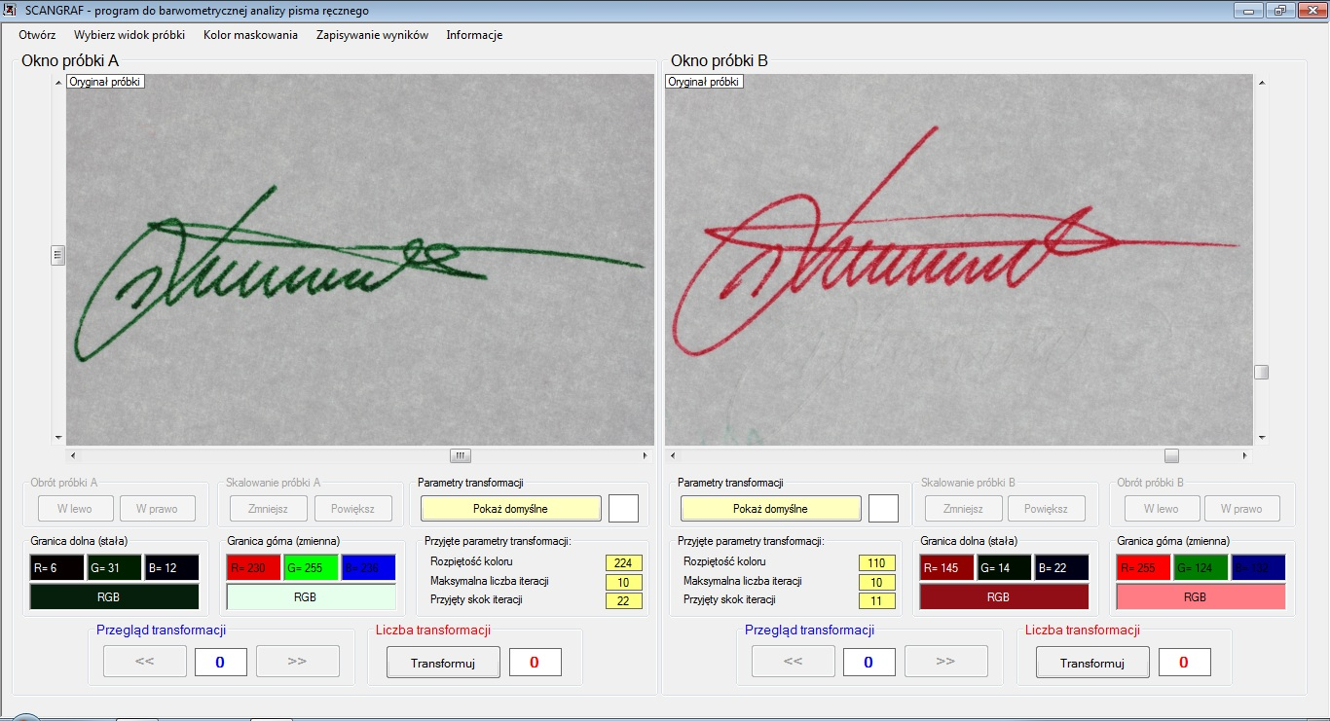
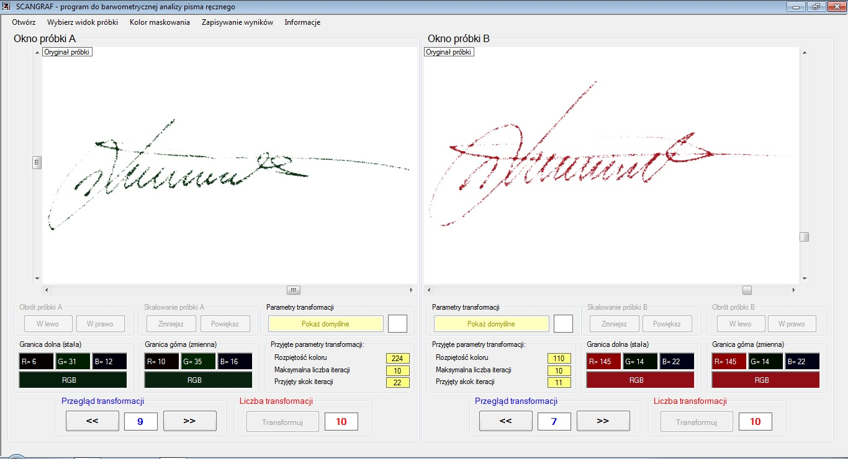
SCANGRAF – analiza cieniowania
Przykład cieniowania (nacisku) zgodnego

Slide 17
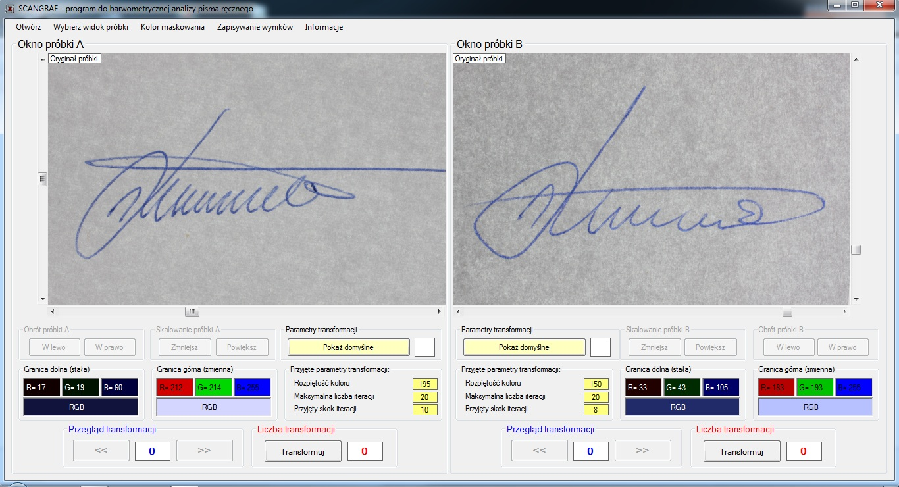
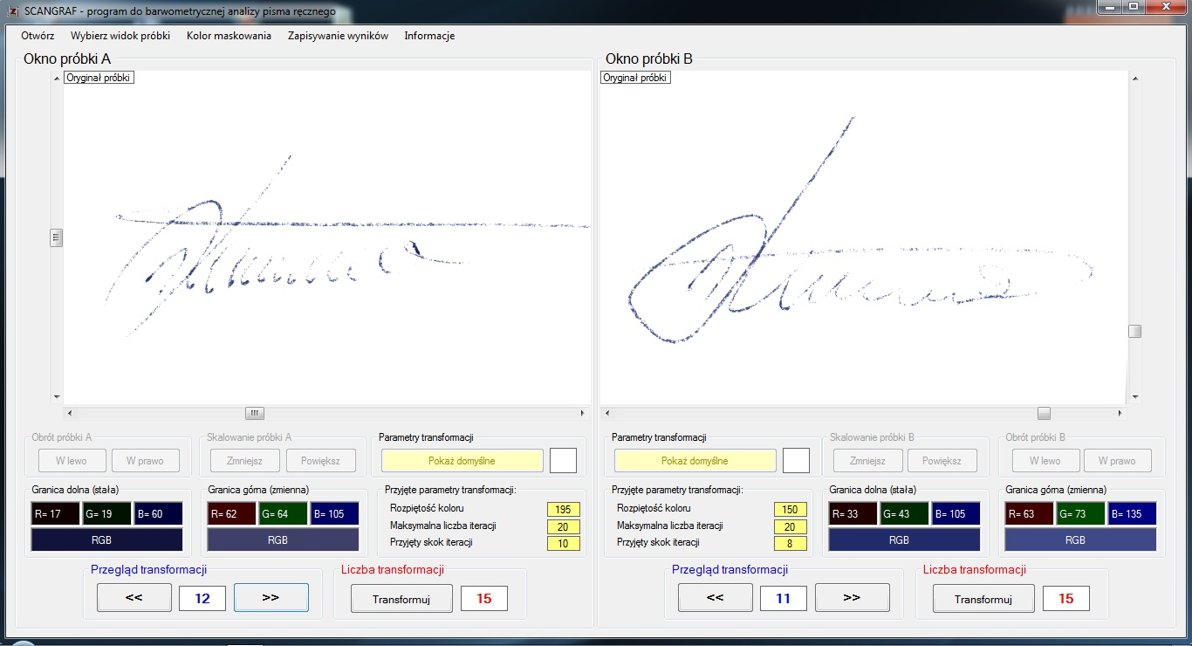
SCANGRAF – analiza cieniowania
Miejsca cieniowania (nacisku) niezgodnego

Slide 18
Zapraszamy do korzystania
z programów.
Dystrybutorem i producentem
programów pakietu GLOBALGRAF jest
Centrum Badawczo – Szkoleniowe
Polskiego Towarzystwa Kryminalistycznego
Sp. z. o.o
www.kryminalistyka.pl

Slide 19
Uniwersytet
Warszawski
Polskie
Towarzystwo
Kryminalistyczne
Centralne
Laboratorium
Kryminalistyczne
Policji
informują, że w opracowaniu znajduje się następny pakiet programów komputerowych pod nazwą:
GLOBALGRAF II
w którym zastosowane będą kolejne, nowatorskie metody, stanowiące kontynuację i rozszerzenie dotychczasowych, komputerowych możliwości badań pismoznawczych

Slide 20
W skład pakietu GLOBALGRAF II
wejdą programy:
CENTROGRAF
LINIOGRAF
PROFILOSKAN
BARWOSKAN

Slide 21
CENTROGRAF
Program do badania zgodności próbek tekstów
metodą tzw. „linii środkowej”.

Slide 22
LINIOGRAF
Program do badania zgodności tekstów metodą
pomiaru długości linii graficznych.

Slide 23
PROFILOSKAN
Program do analizy siły nacisku narzędzia pisarskiego wzdłuż wyznaczonej przez eksperta, charakterystycznej linii pomiarowej.

Slide 24
BARWOSKAN
Program do barwometrycznej analizy środków kryjących. Umożliwi badanie linii graficznych tekstów oraz zawartości map bitowych.

Slide 25
Zapraszamy do korzystania
z programów.

